Slide 1


Trendy demografických změn
Autor prezentace
Jméno organizace
Event name | Location | Date

Slide 2
Obsah prezentace
Demografické trendy v Evropě
  1.1. Obecné evropské tendence
  1.2. Demografické nevyváženosti
  1.3. Přirozená změna populace
  1.4. Stárnutí, zvýšování životních očekávání
Demografické trendy ve střední Evropě
  2.1. Obecné tendence zemí střední Evropy
  2.2. Ukazatele úbytku
  2.3. Stárnutí
  2.4. Míra závislosti starších občanů
Demografické trendy ve Vašem NUTS3 regionu
Notes:
Současné demografické změny - stárnutí populace, zpomalení populačního růstu a poklesu tempa růstu počtu obyvatel v produktivním věku - patří mezi nejzávažnější problémy,kterým bude Evropa čelit v nadcházejících desetiletích.
Výraz "demografická změna" může zahrnovat několik paralelních procesů a jevů, jako je stárnutí obyvatelstva, nízkou porodností, měnící se rodinné struktury a migrace, avšak v rámci projektu ADAPT2DC výraz "demografické změny" se používá v užším smyslu se vztahují pouze stárnutí a úbytek obyvatelstva.
Úbytek populace a stárnutí populace je již relevantní otázkou zabývat ve střední Evropě a jejích regionů.

Slide 3
Užitečné demografické termíny
Demografická změna
Úhrnná plodnost (TFR)
Udržitelná úroveň plodnosti
Tempo efekt
Míra závislosti
Míra závislosti občanů v postproduktivním věku
Notes:
Demografické změny: může zahrnovat několik paralelních procesů a jevů, jako je stárnutí obyvatelstva, nízkou porodností, měnící se rodinné struktury a migrace, avšak v rámci projektu ADAPT2DC výraz "demografické změny" se používá v užším slova smyslu se vztahuje pouze na stárnutí a úbytek obyvatelstva.
Úhrnná plodnost (úp): Průměrný počet dětí, které by se narodily jedné ženě během jejího života. Jedná se o syntetický sazba na základě měr plodnosti podle věku specifické žen v jejich "plodném let", tj. 15-49.
Výměna úroveň plodnosti: Úhrnná plodnost (úp), která (pokud se udrží) zajišťuje výměnu současné populace. V rozvinutých zemích je cca. 2,1 dítěte na ženu.
Tempo účinky: Vliv odkladu rození dětí, což má za následek, že nízká míra porodnosti by mohlo zvýšit v několika členských státech, jak žena krok do jejich 30s a 40s.
Závislost poměr: Poměr těch, obvykle nejsou pracovní síla (závislá část), a těmi, typicky v pracovní síle (produktivní část). To se používá k měření tlaku na produktivní populaci.
Stáří je poměr: poměr měří počet starších lidí (nad 65 let) jako podíl osob v produktivním věku (ve věku 15-64 let). Jak se poměr zvyšuje může být zvýšení nákladů na produktivní část populace zachovat důchody a jiné náklady seniory.

Slide 4
Demografické trendy v Evropě
Obecné tendence
Populace EU: >500 miliónů, rostoucí
TFR: 1,6 – pod udržitelnou úrovní plodnosti (2,1)
Stárnutí: starší (65+) 17%, závislost starých 25%
Složení změny populace v EU
Zdroj: United Nations 2008
Notes:
Počet obyvatel Evropské unie roste a trvale stárne v posledních desetiletích. V roce 2010 celkový počet obyvatel Evropské unie překročil práh 500 milionů. Míra plodnosti v Evropské unii je 1,6 (2009), což je hluboko pod reprodukční úrovní. Existují dva faktory, které mohou zmírnit účinky nízkých úrovní porodnosti: zvyšování průměrné délky života a migrace ze zemí mimo EU.
Podíl věkové skupiny 0-14 let se výrazně snížil, zatímco podíl starších lidí - zejména těch, ve věku nad 80 - značně vzrostl. Tyto trendy ukazují, že mírný růst počtu obyvatel Evropské unie vychází z vysoké úrovně migrace (2/3), než z přirozené měny obyvatelstva.
Počet obyvatel EU bude výrazně starší v příštích desetiletích, bez ohledu na to, zda by stávající zvyšuje nízká míra plodnosti na náhradní úrovni, nebo zda migrace ze třetích zemí může vyvážit přirozený úbytek.Rostoucí počet seniorů v populaci je důsledkem delší životností, což je pozitivní jev a charakterizuje zvyšující se kvalitu života v Evropské unii.
Na druhou stranu, míra závislosti ve stáří je v současné době 25%, a to se může zvýšit na 50% do roku 2050, což by určitě vyvíjet tlak na veřejné výdaje (v první řadě důchodů, zdravotní péče a sociálních služeb).

Slide 5
Demografické trendy v Evropě
Demografické nevyváženosti
Populační růst + | Populační pokles -
metropolitní regiony a centra regionů | okrajové a řídce obydlené oblasti
Západní Evropa | Střední a východní Evropa
 | Baltské státy, Bulharsko, Rumunsko, Maďarsko, Polsko, východní část Německa
Notes:
Periferní a řídce osídlených oblastech volné populace, zatímco metropolitní regiony a regionální centra jsou stále atraktivní
Západní Evropa je charakterizována nárůstem počtu obyvatel, střední a východní Evropa čelí poklesu počtu obyvatel.
Mezi 2000-2008 sedm zemí EU hlášeny úbytek počtu obyvatel: tři pobaltské státy, Bulharsko, Rumunsko, Maďarsko, Polsko a Německo.
Přirozený přírůstek záporný nebo stagnuje ve více než jedné poloviny (16) ze zemí EU od roku 2000, Irsko bylo jedinou výjimkou, kde přirozený růst přesáhl 0,5% z celkového počtu obyvatel za rok.Počet regionů ve všech členských státech dochází k neustálý úbytek obyvatel v připoutaného tempem, ale rychlé tempo emigrace spolu s rychlostí klesá plodnosti je především pro většinu nových členských států a východní části Německa.

Slide 6
Demografické trendy v Evropě
Demografické nevyváženosti
2000-2008 | Pozitivní migrační saldo | Negativní migrační saldo
Přírodní pokles, vyvážený stěhováním, rostoucí nebo stagnující populací | Německo, Česká republika, Itálie, Slovinsko
Přírodní pokles, pokles populace | Estonsko, Maďarsko | Bulharsko, Lotyšsko, Litva, Rumunsko
Notes:
Od roku 2000 čtyři země hlásí i záporný přirozený přírůstek a záporné čisté migrace: Bulharsko, Lotyšsko, Litva a Rumunsko. Ve čtyřech dalších zemích záporný přirozený přírůstek byl kompenzován kladným migrace: Německo, Česká republika, Itálie a Slovinska. Ve dvou zemích bylo migrační saldo nestačí vyvážit negativní přirozený růst: Estonsko a Maďarsko.

Slide 7
Demografické trendy v Evropě
Přírodní výměna populace
Úroveň plodnosti v zemích EU-27
Zdroj: INED, 2010 and Demography Report 2010 in case of data of 2009
 | 1990 | 2000 | 2007 | 2009
Rakousko | 1.46 | 1.36 | 1.38 | 1.39
Belgie | 1.62 | 1.66 | 1.81 | 1.84
Bulharsko | 1.82 | 1.30 | 1.42 | 1.57
Kypr | n.a. | n.a. | n.a. | 1.51
Česká republika | 1.90 | 1.14 | 1.44 | 1.49
Dánsko | 1.67 | 1.77 | 1.85 | 1.84
Estonsko | 2.05 | 1.34 | 1.64 | 1.62
Finsko | 1.78 | 1.73 | 1.83 | 1.86
Francie | 1.78 | 1.88 | 1.96 | 1.98
Německo | 1.45 | 1.38 | 1.39 | 1.36
Řecko | 1.39 | 1.27 | 1.38 | 1.52
Maďarsko | 1.87 | 1.32 | 1.32 | 1.32
Irsko | 2.12 | 1.90 | n.a. | 2.07
Itálie | 1.36 | 1.26 | 1.34 | 1.42
Lotyšsko | 2.01 | 1.24 | 1.42 | 1.31
Litva | 2.03 | 1.39 | 1.35 | 1.55
Lucembursko | 1.62 | 1.78 | n.a. | 1.59
Malta | 2.04 | 1.72 | 1.30 | 1.44
Nizozemsko | 1.62 | 1.72 | 1.71 | 1.79
Polsko | 1.99 | 1.37 | n.a. | 1.4
Portugalsko | 1.57 | 1.56 | 1.30 | 1.32
Rumunsko | 1.84 | 1.31 | 1.29 | 1.38
Slovensko | 2.08 | 1.29 | 1.25 | 1.41
Slovinsko | 1.46 | 1.26 | 1.37 | 1.53
Špaňelsko | 1.36 | 1.23 | 1.38 | 1.4
Švédsko | 2.14 | 1.55 | 1.85 | 1.94
Velká Británie | 1.83 | 1.64 | n.a. | 1.96
Notes:
Od 1960 úhrnná plodnost ceny (TFR) klesla v celé Evropě a nyní je hluboko pod reprodukční úrovní (2,1), ale ve většině členských států se míra porodnosti se v poslední době zvýšila (s výjimkou Německa a Portugalska), nejpravděpodobnější vzhledem k tempu platnost: ženy, které posunuly svůj porod do jejich 30s a 40s začnou mít své děti.
Úhrnná plodnost se výrazně liší od země k zemi (v rozmezí od 1,31 v Lotyšsku až 2,07 v Irsku). Země s velmi nízkou mírou plodnosti, byly Španělsko, Itálie, Bulharsko, Slovinsko, Maďarsko, Česká republika, Estonsko a Lotyšsko, ale existuje poměrně velké regionální rozdíly. Nejvíce homogenně "vylidněné" oblast je Švédsko, kde většina z územních jednotek a větších regionů a země jako celku klesá.
Existuje mnoho teorií o příčinách rozdílů v úrovni porodnosti v celé Evropě. Mnozí se zaměřují na charakteristiky rodiny, vztahy mezi pohlavími, na možnou roli rodinné politiky a možnosti vstupu na trh práce. Jiné teorie připojit k různým sociálního státu modelů.Otázka kultury je také používán k vysvětlení rozdílů s ohledem na fertilitu mezi členy Evropské unie, mezi východem a západem, severem a jihem.

Slide 8
Demografické trendy v Evropě
Stárnutí, zvyšování životních očekávání
Životní očekávání (EU27) 82.4 let pro ženy, 76.4 let pro muže
Rozdělení východ-západ – zbůsobeno vysokou úmrtností mužů ve středním věku
Závislost starých: 25%→50% v roce 2050
4 pracující lidé/1 starý (65+)→ 2/1
Notes:
Stárnutí je silně spojen s rostoucí délce života evropské populace. Podle zprávy demografie (2010), průměrná délka života v zemích EU-27 v roce 2009 byl 82,4 roků u žen a 76,4 roků u mužů. To je výsledkem neustálého nárůstu získaných snížení úmrtnosti, vyrobený především pokrok v oblasti zdravotní péče. Tam je, nicméně, stále významný předěl mezi Východem a Západem v EU, propasti, která se zejména o muži, kteří mohou očekávat, že žít jen na zhruba 65-70 roky v osmi zemích střední a východní členských státech EU, ve srovnání s EU -15 průměr z více než 76 let. V těchto zemích, úmrtnost mužů středního věku je stále vysoká. V pobaltských státech ženy žijí 11 roky déle než muži, zatímco v mnoha západních a severních zemích je rozdíl méně než 5 let.
Podíl osob ve věku 65 let nebo více, je vysoká v několika severních oblastech (zejména ve Švédsku) v centrálních oblastech (zejména v Německu) a v jižních oblastech (v Itálii a ve Španělsku). Rychlost stárnutí je relativně nízká v Polsku, Irsku a na Islandu. Od roku 2000 se počet nejstarších starých (osoby nad 75) se zvýšil téměř ve všech evropských regionech, bez zvláštního zeměpisného soustředění.
V důsledku toho starobní závislosti vypočtených jako podíl osob ve věku 65 let nebo vyšší vzhledem k počtu obyvatel v produktivním věku ve věku 15-64 let, se očekává na více než dvojnásobek v EU z 25% na 50% v roce 2050 . Tento nárůst je zvláště vysoké v Německu, kde se počet obyvatel v produktivním věku se od roku 2000 snížil o 3%, zatímco počet starších pacientů (nad 65 let) se zvýšila o 22%. Řecko a Itálie zaznamenaly silný nárůst poměr závislých seniorů se také, ale v těchto zemích počet obyvatel v produktivním věku se ještě snížila.
To znamená, že by se EU měla pohybovat od mít 4 osoby v produktivním věku na každou osobu starší 65 let poměru pouze 2-1.
Struktura evropské populace, která je již starší, než ve většině zemí na světě, ukazuje charakteristické rysy vestavěné, další stárnutí.

Slide 9
Demografické trendy v Evropě
Obecné tendence
Klesající populace do roku 2030 v České republice, Německu, Maďarsku, Polsku, Slovensku a Slovinsku
Zbůsobeno negativní přirozenou výměnou – migrace se poněkud se zmírňuje
TFR pod udržitelnou úrovní plodnosti
Stárnutí, zvýšení závislosti starých
Notes:
Se zaměřením na země střední Evropy téměř všechny regiony jsou ovlivněny negativními dopady demografických změn.
Podle demografických projekcí do roku 2030 na národní úrovni v Česku, Německu, Maďarsku, Polsku, na Slovensku a ve Slovinsku pokles celkového počtu obyvatel se očekává. To bude převážně způsoben negativními přirozenou měnou (vyšší úmrtnosti než porodnosti); migrace se očekává, že poněkud zmírnit dopad úbytek obyvatelstva přirozenou měnou.
Současné a předpokládané celkové porodnosti jsou téměř ve všech regionech (NUTS2) ve střední Evropě nízké a výrazně pod reprodukční úrovní. Z toho vyplývá, že většina regionů ve střední Evropě bude pravděpodobně docházet k mírnější nebo prudší pokles počtu obyvatel v příštím desetiletí. Plánovaný nárůst střední délky života přispěje k dalšímu stárnutí populace. Míra závislosti ve stáří se zvýší ve všech zemích střední Evropy a tím i ekonomickou a sociální zátěž obyvatelstva v produktivním věku poroste.

Slide 10
Demografické trendy ve střední Evropě
Klíčové demografické procesy a výzvy v zemích střední Evropy
Rakousko | nízká úroveň plodnosti průměrné hodnoty životních očekávání mírné stárnutí
Česká republika | relativně mladší populace, ale stárnutí bude rychlejší průměrná úroveň plodnosti a životních očekávání v blízké budoucnosti se očekává mírný úbytek obyvatel v postižených regionech Úbytek obyvatel především na periferiích decentralizace z měst na venkov
Německo | již zestárlá populace s nízkou dynamikou stárnutí vysoká životní očekávání, ale nízká úroveň plodnosti vysoká míra odstěhovávání a rychlý pokles populace ve východním Německu hrozí nouze o pracovní sílu
Maďarsko | dlouhodobý pokles populace na národní úrovni způsobený nízkou úrovní plodnosti nízká úroveň přistěhovalců, mírná úroveň migrace decentralizace z měst na venkov životní očekávání podstatně pod průměrem EU-27 vysoká úmrtnost mužů
Zdroj: Demography report 2010, SEB Report authors’ analysis of scientific literature
Notes:
Rakousko
nízká úroveň plodnosti
průměrné hodnoty naděje dožití
mírné stárnutí
Česko
relativně mladší populace, ale tempo stárnutí bude rychlejší
průměrné úrovně plodnosti a naděje dožití
mírný úbytek se očekává v blízké budoucnosti
úbytek obyvatelstva v okrajových
decentralizace z měst do vnitrozemí
Německo
Již ve věku populace s nízkou dynamikou zrání
vysoká průměrná délka života, ale nízké úrovně plodnosti
s vysokým odlivem obyvatel a jejich rychlý úbytek obyvatelstva ve východním Německu
možný nedostatek pracovní síly
Maďarsko
dlouhodobý úbytek populace na národní úrovni v důsledku nízké úrovně porodnosti
nízké úrovně zahraniční migrace, středně mimo migrace
dekoncentrace z měst do jejich zázemí
délka života výrazně nižší než průměr EU-27
vysoký muž úmrtnost

Slide 11
Demografické trendy ve střední Evropě
Klíčové demografické procesy a výzvy v zemích střední Evropy
Itálie | již zestárlá populace s nízkou dynamikou stárnutí vysoká životní očekávání, ale nízká úroveň plodnosti vysoká míra závislosti starých stabilní populace díky podstatnému poměru přistěhovalců ze zahraničí
Polsko | vysoká úroveň odstěhovávání na národní úrovni relativně mladší populace, ale stárnutí bude rychlejší dekoncentrace populace z velkých měst do předměstí a na venkov depopulace okrajových a venkovských oblastí životní očekávání a úroveň plodnosti pod průměrem EU-27
Slovensko | relativně mladá populace, ale velice nízká úroveň plodnosti očekává se rychlé stárnutí populace, zvláště ve venkovských oblastech životní očekávání pod průměrem EU-27 očekává se pokles populace na národní úrovni
Slovinsko | zestárlá populace s pomalým stárnutím populace koncentrována v metropolitním regionu města Ljubljana průměrná životní očekávání a úroveň plodnosti depopulace venkovských krajů
Zdroj: Demography report 2010, SEB Report authors’ analysis of scientific literature
Notes:
Itálie
Již ve věku populace s nízkou dynamikou zrání
vysoká průměrná délka života, ale nízké úrovně plodnosti
míra závislosti vysoké stáří
stabilní populace v důsledku významného imigrace ze zahraničí
Polsko
vysoké hladiny odchodem na národní úrovni
relativně mladší populace, ale tempo stárnutí bude rychlejší
populace dekoncentrace z jádrových měst do příměstských zázemí
vylidňování periferních venkovských oblastí
délka života a úroveň plodnosti pod průměrem EU-27
Slovensko
relativně mladé obyvatelstvo, ale velmi nízké úrovně plodnosti
rychlé stárnutí obyvatelstva se předpokládá, a to zejména ve venkovských oblastech
očekávaná délka života nižší než 27 úrovni EU
se očekává, že úbytek obyvatelstva na národní úrovni
Slovinsko
ve věku populace s pomalejším tempem stárnutí
koncentrace obyvatel v metropolitní oblasti v Lublani
Průměrná délka života a úroveň plodnosti v EU-27
vylidňování venkovských periferií

Slide 12
Demografické trendy ve střední Evropě
Ukazatele úbytku
‘Smršťující se region’ : Úbytek počtu obyvatel konkrétního regionu během delšího časového úseku
V ADAPT2DC: relativní pokles populace v regionu NUTS3 v období deseti let
Ukazatele: výměna populace, úhrnná plodnost a komponenty absolutní výměny populace
Notes:
Pojem "zmenšujícím se region" je poslední, která je, a to i v případě, že fenomén sahá mnoho let. Co je v podstatě nové, je, že vylidňování postihuje celých regionů, včetně městských oblastí ("snižujícím se města").Přesná definice tohoto pojmu je stále předmětem diskusí. I když tento jev úbytku obyvatel je často spojena se stárnutím a některé nepříznivé ekonomické a sociální změny, je vhodné přihlížet nejjednodušší definice, která je snížení počtu obyvatel určitého regionu v průběhu delšího časového období. V rámci projektu ADAPT2DC úbytek obyvatelstva je definována jako relativní pokles celkového počtu obyvatel v regionu NUTS3 v období deseti let.
V souladu s definicí používanou v rámci projektu ADAPT2DC, tato se zabývá podkapitola s demografickými aspekty smršťování (demografické ukazatele týkající se úbytek obyvatelstva: Změna počtu obyvatel, úhrnné plodnosti, a komponenty pro populační změny týkající se snižujícím se regionů a měst

Slide 13
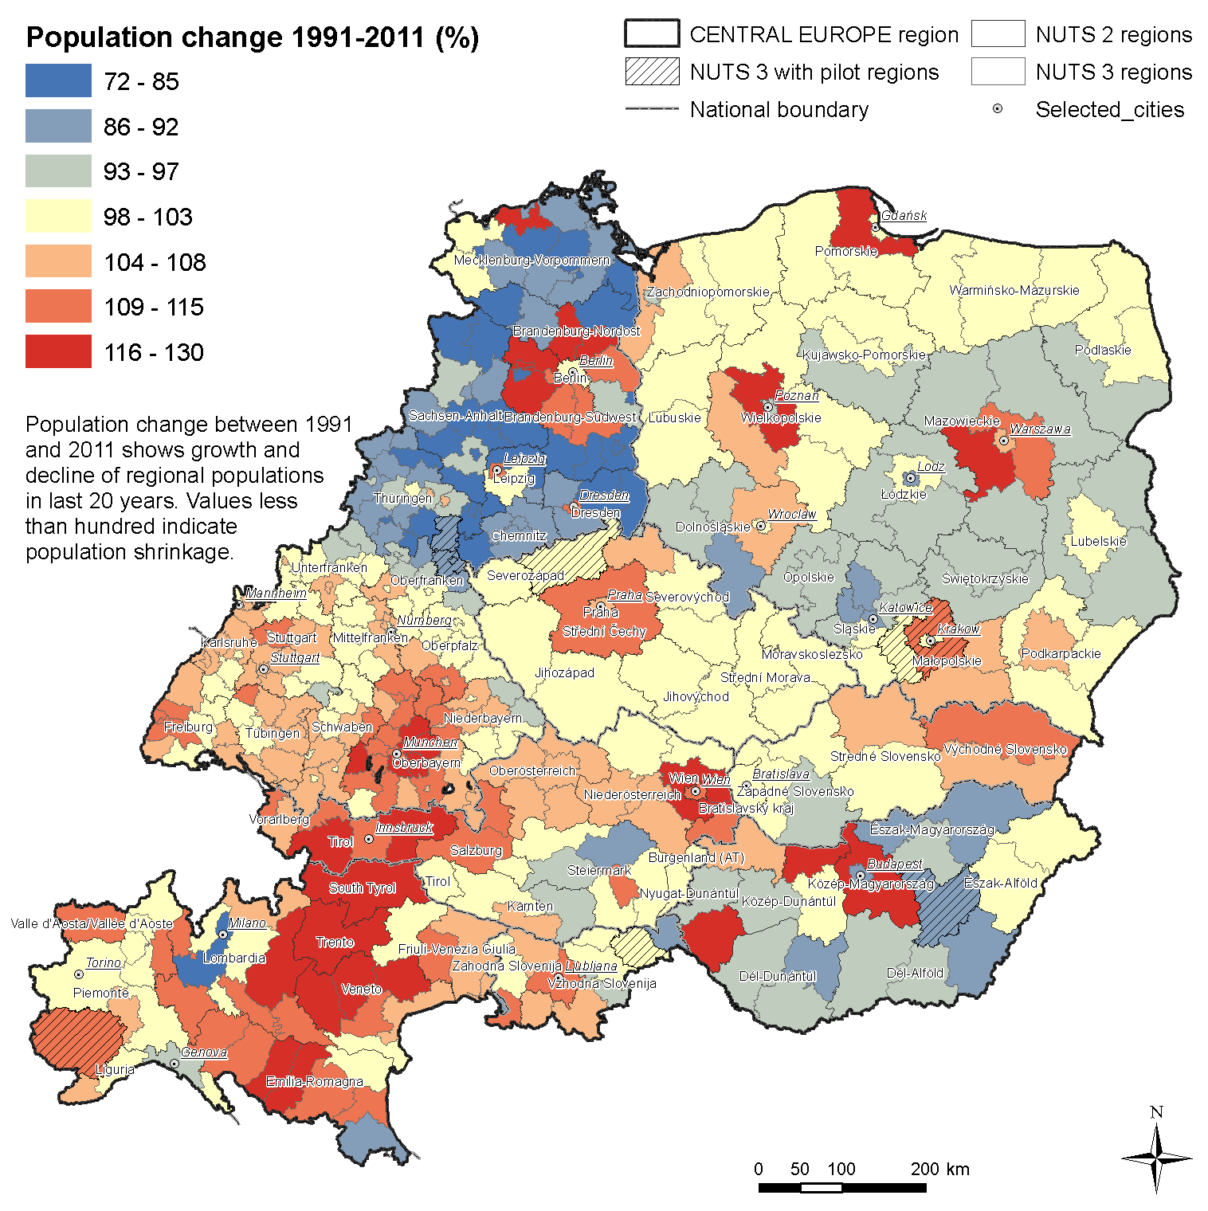
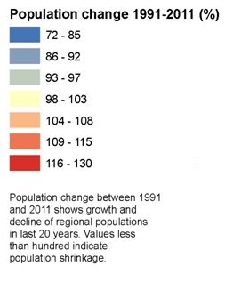
Source: ADAPT2DC O3.1.5. ’Demographic Change in Central Europe- A socio-economic background analysis’.
Notes:
Porovnáme-li tuto změnu obyvatelstva mezi roky 1991 a 2011 se změnou počtu obyvatel mezi lety 2001 a 2011 můžeme vidět, že makroregionální model populačního růstu a smršťování je relativně stabilní. Regionální úroveň poklesu počtu obyvatel pokročila hlavně ve východním Německu, Polsku, a maďarských regionů.
Úbytek obyvatelstva došlo ve všech typech regionů - ve venkovských, smíšených a městských regionů. Na makro úrovni, tam je pás rostoucí populace regionů z italského severu přes Rakousko do jižního Německa. Tyto regiony se řadí mezi kraje s vyšším HDP na obyvatele a vyšší disponibilního důchodu v porovnání s ostatními středoevropskými regiony.
V Polsku, Česku, Slovinsku a Maďarsku, okolní regiony členských států a větší regionální městská jádra roste, zatímco městských jader sám může docházet k poklesu počtu obyvatel. Na Slovensku jsou rostoucí regiony severu a východě kvůli mladší struktury obyvatelstva a vyšší úroveň plodnosti.

Slide 14
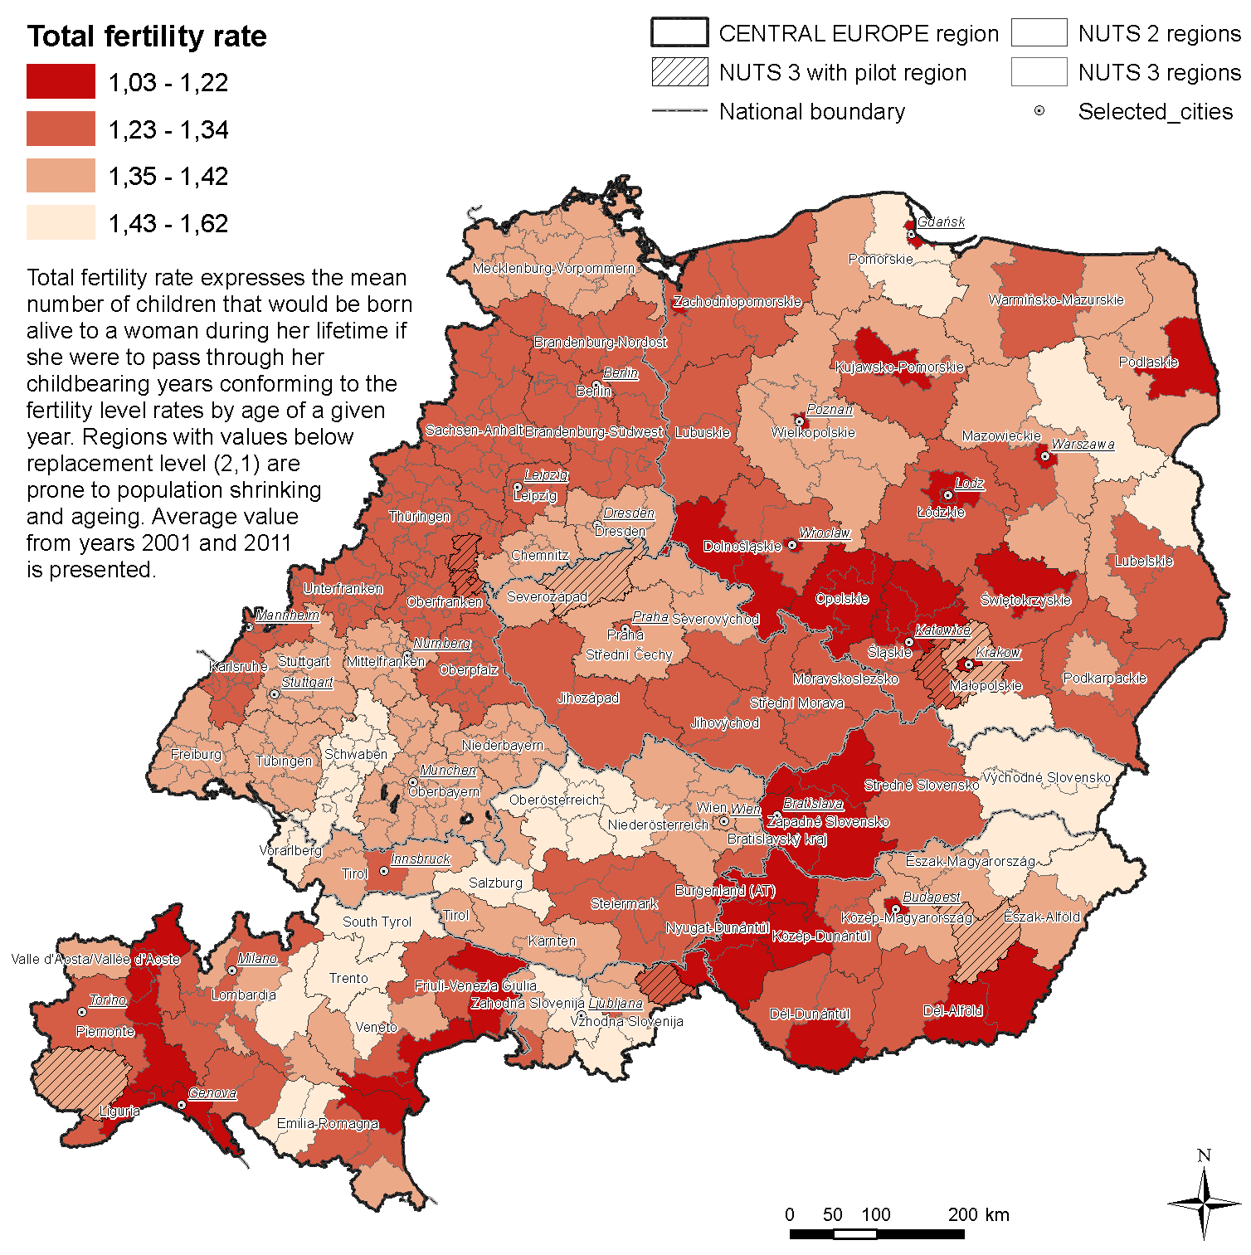
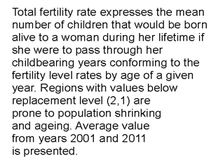
Source: ADAPT2DC O3.1.5. ’Demographic Change in Central Europe- A socio-economic background analysis’.
Notes:
Hodnoty úhrnné plodnosti vykazují vážné nebezpečí pro budoucnost populačního vývoje, jako všechny regiony ve střední Evropě má úroveň plodnosti nižší, nutné pro přirozené výměně obyvatelstva.Mapa úhrnné plodnosti poskytuje poměrně pesimistický obraz současného a budoucího populačního vývoje ve střední Evropě. Regionální rozdíly v úhrnné plodnosti odrážejí rozdíly v demografickém chování. V zásadě platí, městské oblasti mají tendenci mít nižší úroveň porodnosti, zatímco venkovské oblasti mají tendenci mít vyšší úroveň plodnosti, ale současná situace ve střední Evropě ukazuje složitější vzor. Mírné zvýšení úhrnné plodnosti pozorovaný v posledních letech lze částečně připsat procesu dohánění následující na obecné vzoru odkládání rození dětí ("tempo efekt"). Nejvyšší průměrný věk matek při porodu je v Itálii (31,4), Německo (30,4) a ve Slovinsku (30,1).

Slide 15
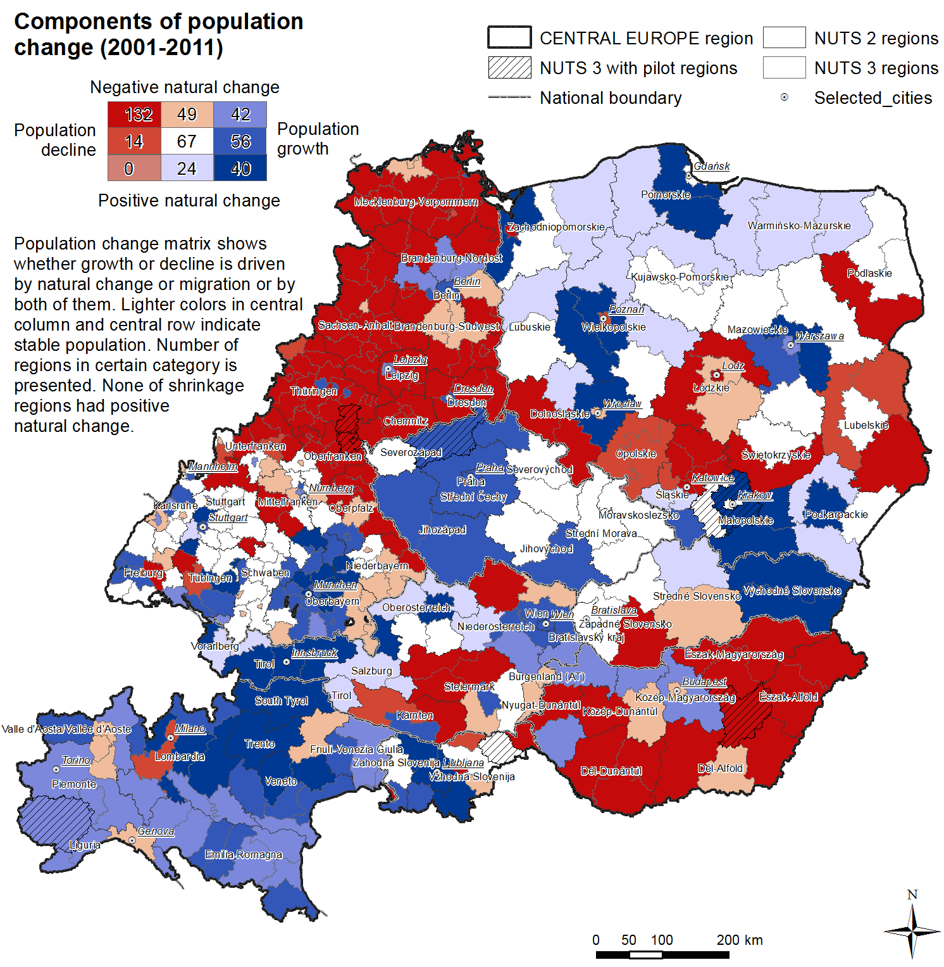

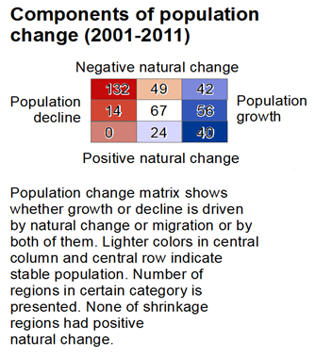
Source: ADAPT2DC O3.1.5. ’Demographic Change in Central Europe- A socio-economic background analysis’.
Notes:
Komponenty populačních změn
Populační změny je zejména v souvislosti s dvěma faktory: Přirozený přírůstek obyvatel (narození oproti úmrtí) a čisté migrace (imigrace proti emigraci). Dodržování složky populační změny můžeme najít více regionech s úbytkem obyvatel způsobeno přirozeným změn a migrace než pěstitelských oblastí způsobeno přirozeným změn a migrace. K dispozici jsou také asi 40 regionů, které mají populační růst i přes negativní přirozený změny, ale nejsou tam žádné regionech s úbytkem obyvatel, které mají pozitivní hodnoty přírodní změny. Ve velkém počtu italských regionů i přes jejich negativní přirozené změny zažil populační růst v důsledku migrace z jiných částí země i ze zahraničí.Podobná situace je pozorována v severozápadním regionech Maďarska a metropolitní zázemí v Berlíně. Regionech s úbytkem obyvatel, kde přirozená změna je také negativní pokrývají většinu východních německé a maďarské regiony;velký podíl non-metropolitních oblastí v Polsku, middle-jih Rakouska a jiho-západní Slovensko. Je třeba poznamenat, že žádný z snižujícím regionů má pozitivní přirozené změny.
Přestože migrační toky je obtížné předvídat na národní a, stejně jako regionální úrovni, z odborné literatury víme, že většina migračních pohybů jsou motivovány ekonomickými faktory. V rámci hranic EU po přístupu mnoha bývalých socialistických zemích v roce 2004 a 2007 pracovní migrace související s důrazem na kvalifikovaných pracovníků z nových členských států do západních zemí se stala hlavním druh pohybu, protože obrovské rozdíly v příjmech. V roce 1990 Německo a Rakousko byly hlavní cílové země, po roce 2000, jižní Evropy (Itálie, Španělsko, Portugalsko, Řecko), Velká Británie a Irsko se stalo hlavní destinací. Tento typ migrace obvykle zahrnuje aktivní věkové skupiny, tak může vyvážit stárnutí a zmenšování v ekonomicky atraktivních měst a regionů. Na druhou stranu to zhoršuje situaci zdrojových zemích, a to nejen v demografických podmínek. Je důležité zdůraznit, že ve stárnoucí a zmenšujících společnosti je rostoucí podíl osob mimo pracovní síly, kteří se stěhují z jiných než ekonomických důvodů.

Slide 16
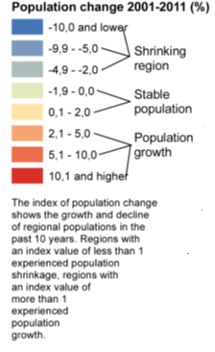
Source: ADAPT2DC O3.1.5. ’Demographic Change in Central Europe- A socio-economic background analysis’.
Notes:
Smršťující se regiony
Na středoevropské úrovni je koncentrovaný makroregionální prostor populačního růstu ze severní Itálie, na západě Rakouska, do jižního Německa. Národní metropole a několik druhořadých metropolitní oblasti také vykazují populační růst. Zbývající non-metropolitní oblasti, které nejsou uvedeny v předchozích dvou kategorií stabilní populaci nebo zažívají populační úbytek. Tento výklad populačního vývoje je považován za široké zobecnění, na které je zde několik výjimek. Za prvé, že jádra některých metropolitních regionů zažívají populační úbytek (Milano, Budapešť, Lodž), protože tam je trend Metropolizace a populační dekoncentrace městských jader do širších metropolitních oblastech. Tento trend není jednotný ve všech zemích střední Evropy. Ve východním Německu, města jako Lipsko a Drážďany rostou, zatímco ve vnitrozemí se zmenšují. Za druhé, jak center zaměstnanosti metropolitní regiony soupeří o pracovní síly nejen s ostatními regiony v zemi, ale také s jinými metropolitních regionů. Proto, menší metropolitní oblasti nebo ekonomicky méně úspěšné metropolitní oblasti Může také dojít k poklesu počtu obyvatel. Hlavní příklady tohoto vývoje jsou bývalé průmyslové a důlní města se nacházejí v Polsku a Česku. Za třetí, že ne všechny venkovské regiony vykazují podobný vývoj populace. Osud venkovských oblastech je různé osudy, protože jejich zděděné infrastruktuře a jejich demografické struktury (viz např populační růst na východním Slovensku). Současné populační vývoj se odvíjí mimo jiné tím, že měnící se ekonomiky, vlastnosti, životní prostředí regionů a dostupnosti metropolitních oblastech. Ale v zásadě, řídce osídlené venkovské oblasti jsou náchylnější k populaci zmenšující se vzhledem k jejich nižší hustotou obyvatelstva, než městských a metropolitních regionů.

Slide 17
Demografické trendy ve střední Evropě
Stárnutí
‘Stárnutí’: rostoucí proporce starších věkových skupin v populaci
Nejen úroveň stárnutí ale i rychlost stárnutí je zásadní
Ukazatele: průměrný věk, podíl seniorů, úmrtnost, životní očekávání
Notes:
Stárnutí populace znamená, rostoucí podíl starších věkových skupin na celkové populaci. Jedním z rozšířených ukazatelů stárnutí je průměrný věk. Vyšší průměrný věk může být v důsledku stárnutí obyvatelstva v místě, ale může být také důsledkem selektivní odchodem mladší populace. Nejen úroveň stárnutí, ale také tempo stárnutí je zásadní pro analýzu populačního vývoje.
Stárnutí populace je rozšířeným jevem ve střední Evropě. Tempo stárnutí je velmi téměř ve všech regionech ve střední Evropě. Rozdíly mezi zeměmi a regiony jsou malé a konvergence, pokud jde o úroveň stárnutí je třeba očekávat. To také znamená, že regiony, které mají v současné době na mladší populaci bude zažívat rychlejší stárnutí populace v příštích několika desetiletích. Jediné výjimky z tohoto vzoru jsou oblasti s dlouhodobými migračními zisky (například severní Itálie) a metropolitních regionů významné na evropské úrovni.

Slide 18
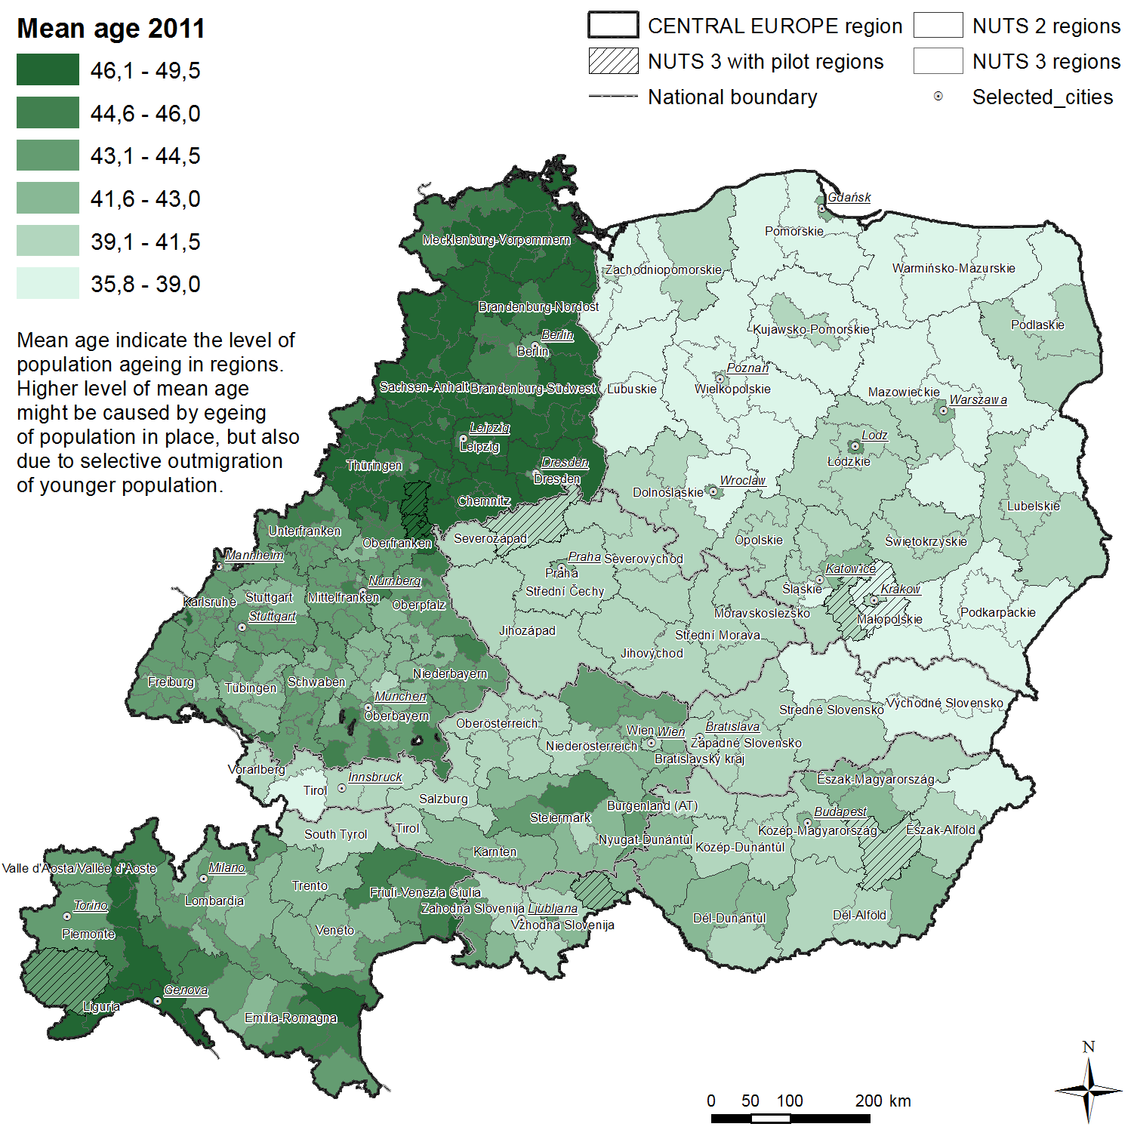
Demografické trendy ve střední Evropě
Stárnutí
Polsko, Česko a Slovensko | populace nemají vysoký podíl starších lidí
Rakousko, Slovinsko a Maďarsko | společnosti středního věku, rozdíly mezi mladšími a staršími regiony.
Itálie a Německo | starší populace, některé regiony s velice starou populací
Source: ADAPT2DC O3.1.5. ’Demographic Change in Central Europe- A socio-economic background analysis’.
Notes:
Na úrovni jednotlivých zemí existují tři základní typy:
První skupina se skládá z Polska, Česka a Slovenska, které mají méně zkušeností se stárnutím obyvatelstva a jeho věkové struktury populace nemají vysoký počet starších lidí.
Ve druhé skupině jsou Rakousko, Slovinsko a Maďarsko, které lze charakterizovat jako středně věku společnostech. Jejich průměrný věk je vyšší, a mají také větší rozdíly mezi mladší a starší regionech.
Itálie a Německo mají starší populace a mají některé regiony s velmi staré populace (průměrný věk je vyšší než 45 let, například Savona, Janov, a Alessandria v Itálii, nebo většina regionů bývalé NDR). Zatímco v severní Itálii a v jižním Německu jsou vysoké hodnoty průměrného věku jsou výsledkem dlouhodobého stárnutí zpracovává situaci v bývalém Východním Německu je způsobeno mimořádně vysokou odchodem obyvatelstva v produktivním věku v 90. letech . Clear prostorové dělení mezi bývalým východním a západním Německem je více či méně rozmazané a tempo stárnutí je podobná v Chemnitz Region, Thüringen, Unterfranken, Oberfranken nebo Oberpfalz. Na úrovni jednotlivých zemí je pomalejší tempo stárnutí v severní Itálii, která je výsledkem kladného salda migrace v produktivním věku populace.
Na regionální úrovni existuje několik pozoruhodné rozdíly uvnitř zemí. Vliv stárnutí je nižší v metropolitních oblastech hlavních městech členských států a některých dalších druhého stupně, metropolitních oblastí (například Stuttgart, Innsbruck), vzhledem k jejich atraktivity pro mladé pracovní síly a pro migranty. Polsky, česky, maďarsky a městské oblasti mají tendenci být starší než jejich okolních regionech kvůli rezidenční decentralizace mladší generace z měst do jejich zázemí.Metropolitní zázemí v těchto regionech proto bývá poměrně mladší než v non-metropolitní oblasti.Podobná situace je ve Slovinsku, kde se centrální oblasti v blízkosti Lublaně také mají tendenci mít mladší populace. Situace v Německu je odlišná. Ve východní části se města jsou relativně mladší než na venkově kolem nich, ale oni jsou ještě poměrně starý ve srovnání s centrální evropský průměr. V západní části Německa je složitější spleť mladších a starších oblastí. Obecně platí, městských a okrajových regionů mají tendenci být starší, než je průměr. V Rakousku horské regiony a venkovské regiony mají mladší populace; pouze Steiermark, s výjimkou Graz regionu a periferní Burgenland, mají starší populace.

Slide 19
Demografické trendy ve střední Evropě
Stárnutí
Úmrtnost: počet úmrtí za rok na 1000 obyvatel
Regionální rozdíly v úmrtnosti odráží věkovou strukturu jednotlivých regionů
Vyjímka: Maďarsko - velice vysoká nadmíra úmrtnosti mužů
Životní očekávání: ukazatel kvality života
Rozdělení východních a západních zemí
Městské regiony mívají vyšší životní očekávání
Notes:
Úmrtnost
Míra úmrtí je nejčastěji měřena hrubá mírou úmrtnosti, to znamená, počet úmrtí za rok na 1000 obyvatel.
Regionální rozdíly v hrubé míry úmrtnosti do značné míry odrážejí věkovou strukturu některých regionech. Je tam jeden speciální výjimka týkající se bývalých socialistických zemích, a zejména v Maďarsku, která si zaslouží vysvětlení. V bývalých socialistických zemích byl `přebytek mužské úmrtnost". Je dobře známo, z genetiky a demografie, že průměrná délka života mužů a žen se liší - ženy žijí v průměru několik let déle. V bývalých socialistických zemích je tento rozdíl mezi muži a ženami byl mnohem větší, než v jiných vyspělých zemích. Maďarsko bylo jednou ze zemí s velmi vysokým nadměrné mužské úmrtnosti a tento trend je stále viditelná v současném Hrubá míra úmrtnosti. Vyšší muž úmrtnost v bývalých socialistických zemích bývá vysvětlován jako důsledek nezdravého životního stylu a špatné sociálně-ekonomické a pracovní podmínky.
Naděje dožití
Naděje dožití při narození se o syntetický ukazatel kvality života, který odráží minulé a současné životní podmínky (povahu pracovních míst, kvality zdravotnických, ekonomických a ekologických podmínek, atd) a návyků (spotřeba a stravovací návyky, životní styl, sociální podmínky, atd). Z demografického hlediska prodloužení délky života znamená delší dobu zdravého aktivního života, ale i na delší období života s potřebou zdravotní péče.
Rozdíl mezi nejvyšší a nejnižší průměrnou délku života na regionální úrovni je deset let. Na úrovni jednotlivých zemí je jasné rozdělení mezi bývalými západních a východních zemí. V západních zemích (Německo, Rakousko, Itálie), úroveň očekávané délky života je velmi vysoká s malými regionálními rozdíly. Ve východních zemích (Polsko, Česko, Slovensko, Maďarsko, Slovinsko), úroveň očekávané délky života je nižší, s významnými regionálními rozdíly.
Obecně platí, že městské oblasti mají tendenci mít vyšší úrovně očekávané délky života (například Praha, Budapešť, Krakov, Gdaňsk, Ljubljana), ale existuje několik výjimek s nižší úrovní naděje dožití pokrývající regiony s těžkým průmyslem a těžbou (Severozápad a Moravskoslezko v Česko, Slaskie a Lodskie v Polsku, Středně Východné Slovensko). Vyšší úrovně naděje dožití jsou také nalezené v některých tradičně venkovských regionech (Podlaskie, Podkarpackie v Polsku a Vysočina v České republice). Ve Slovinsku vyšší úrovně průměrné délky života se v městských oblastech, zatímco nižší úrovně průměrné délky života se v odlehlých venkovských oblastech. V Maďarsku délka života je obecně nízká ve všech regionech.

Slide 20
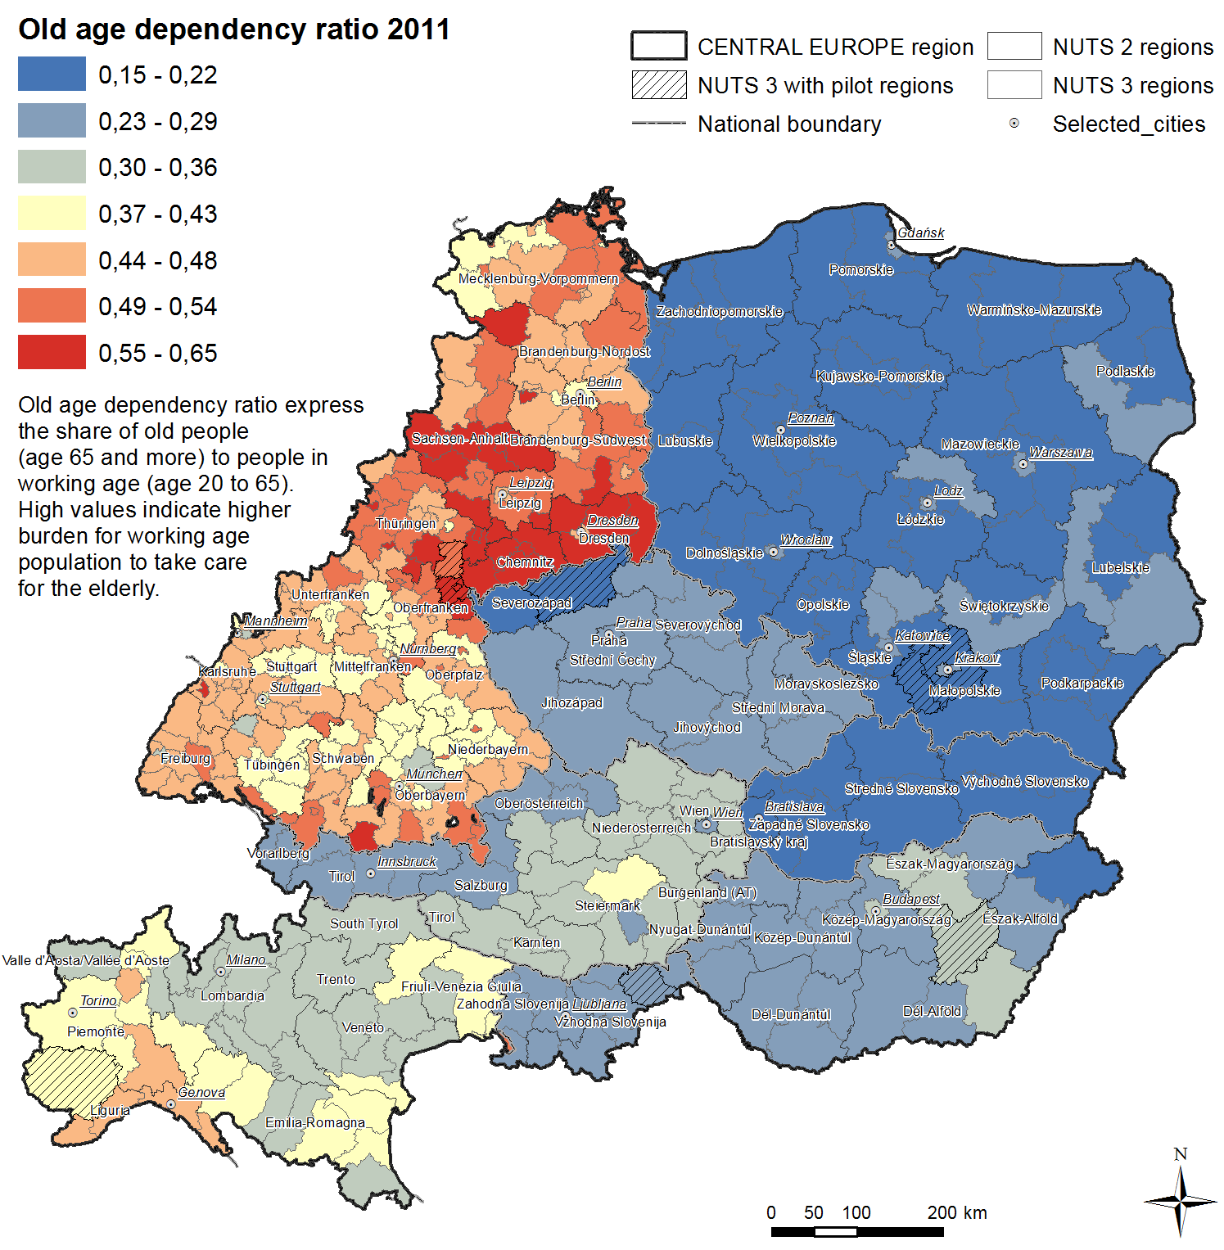
Old-age dependency ratio: share of elderly (65+) to people in working age (20-65)
Highest levels in East Germany
Source: ADAPT2DC O3.1.5. ’Demographic Change in Central Europe- A socio-economic background analysis’.
Notes:
Země s mladší populací a nižší střední délky života, jako je Polsko a Slovensko mají nízký poměr stáří závislost. Slovinsko, Česko a Maďarsko mají střední poměr starobní, závislost, ale stejně jako v předchozích dvou zemích se předpokládá, že hodnota ukazatele starobní závislost vzroste v příštím desetiletí. Nejvyšší úroveň poměru stáří závislost jsou ve východní části Německa. Obecně platí, že rozdíly ve stáří závislost poměru mezi regiony ve střední Evropě jsou vysoké. V nejmladších regionech existuje jeden nebo dva post-produktivní osoby (ve věku 65 a více let) a deset lidí v produktivním věku (ve věku 20-65), zatímco v nejstarších oblastech jsou tam tři nebo čtyři poproduktivního osoby na deset lidí v produktivním věku. Vzhledem k tomu, na hranici mezi bývalou východní a západní Evropě byl jasně viditelný na mapě stáří, závislosti, v mapě mladého věku, závislosti poměru to není tak jasné.Průměrný poměr mladých lidí (ve věku do 20 let) na počtu obyvatel v produktivním věku (ve věku 20-65) v regionech se pohybuje kolem 30 až 35 procent.

Slide 21
Chcete se dozvědět víc?
Užitečné odkazy, více informací:
DEMIFER - Demographic and Migratory Flows Affecting European Regions and Cities Projekt ESPON:
http://www.espon.eu/main/Menu_Projects/Menu_AppliedResearch/demifer.html
The impact of European demographic trends on regional and urban development (2011) Synthesis Report issued within the framework of the Hungarian Presidency of the Council of the European Union
Demography Report (2010): Commission Staff Working Document. By European Commission Directorate-General for Employment, Social Affairs and Inclusion; Eurostat, the Statistical Office of the European Union
http://epp.eurostat.ec.europa.eu/portal/page/portal/population/documents/Tab/report.pdf

Slide 22
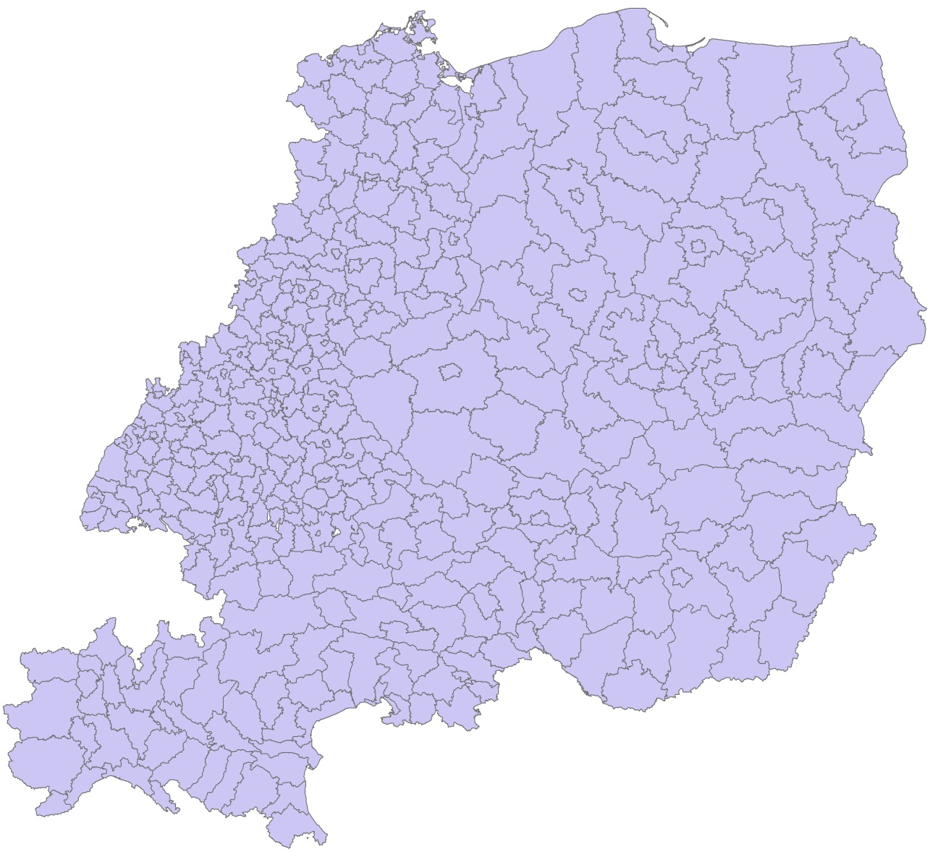
Demografické trendy ve Vašem NUTS3 regionu

